Slide 1

课程情况简介
自动检测技术与系统
课程：2学分，专业必修课，36学时
考评：平时分40 + 期末分60
教师：方格，王润花
包秀娟（实验）

Slide 2
课程情况简介
答疑
Email：fangge@nankai.edu.cn
地点： 智能北楼 503
助教和作业
2120240518@mail.nankai.edu.cn，郭鸿哲
邮件题目：学号-姓名-第*次作业
作业形式：手写拍照图片/pdf/word文件， matlab/simulink/python文件
截止日期：周一晚 20：00

Slide 3
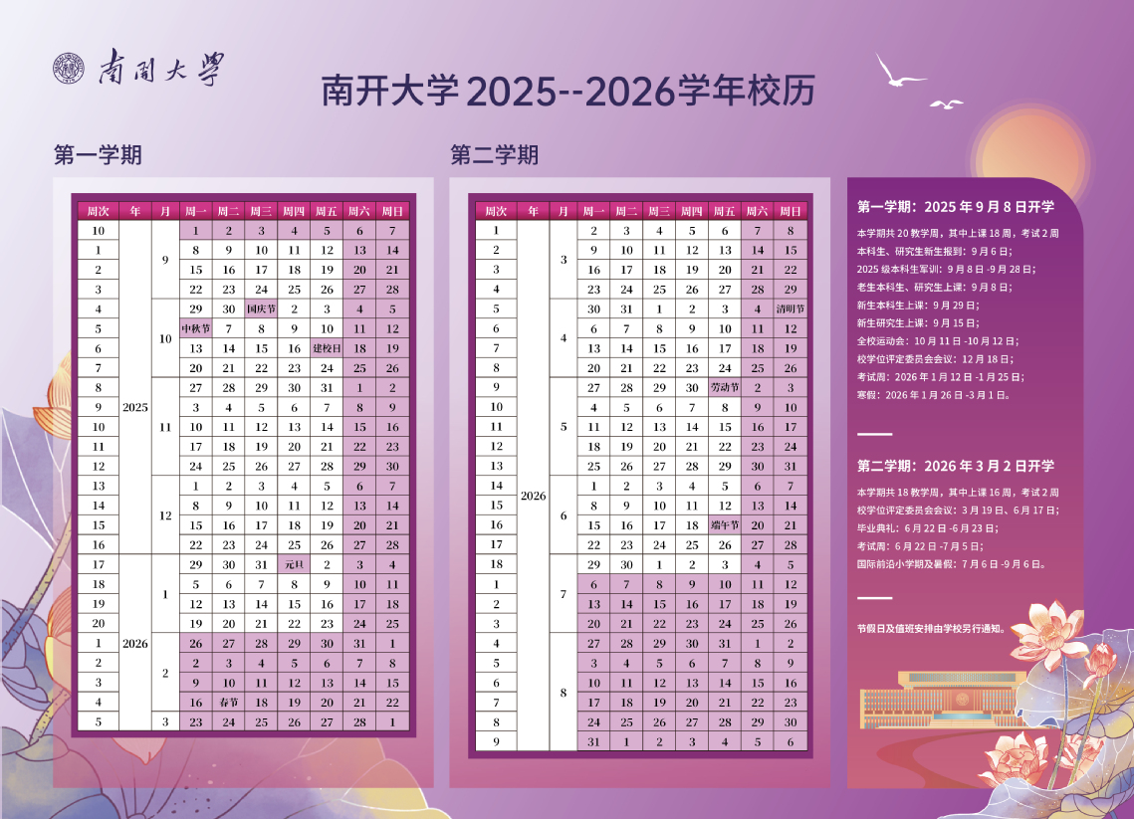
课程情况简介

Slide 4
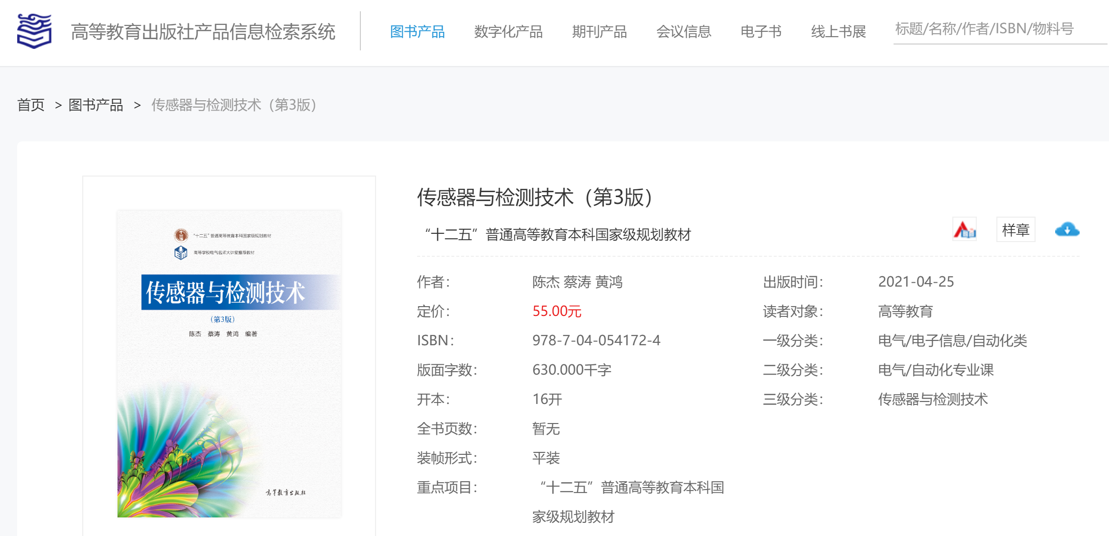

Slide 5
自动检测技术与系统
自动检测技术与系统是讲授传感器、检测技术和方法的基础课。
本课程由三部分组成：
第一部分：传感器，如电阻式、电感式、电容式、磁电式、压电式、光电式、热电式的基本原理和设计知识，并介绍集成智能传感器，以及讲授传感器的标定和传感器可靠性技术
第二部分：检测技术，主要介绍检测系统基本概念和原理、检测系统相关指标和数据处理方法等
第三部分：实验

Slide 6
0
传感器与检测技术概念

Slide 7
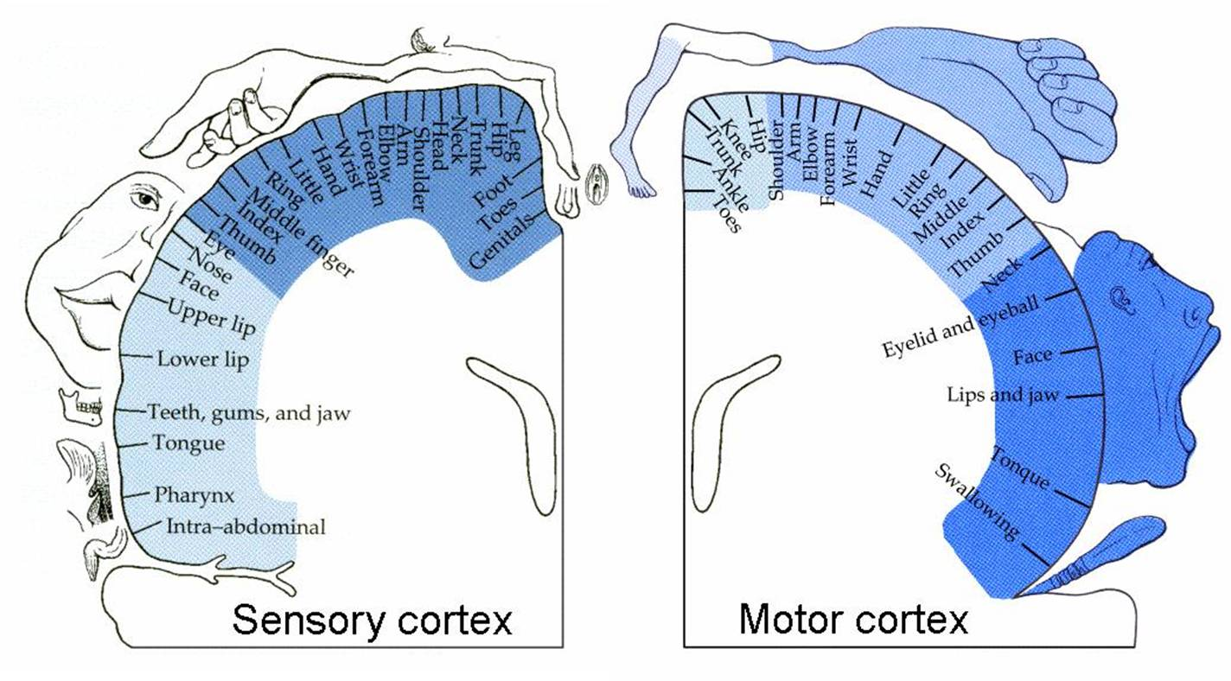
Buddha and Aristotle classified five ‘traditional’ human senses which have become universally accepted: touch, sight, hearing, taste, smell
Other senses that have been well-accepted: kinaesthesia, equilibrioception, thermoception, nociception
Human Sense
Homunculus

Slide 8
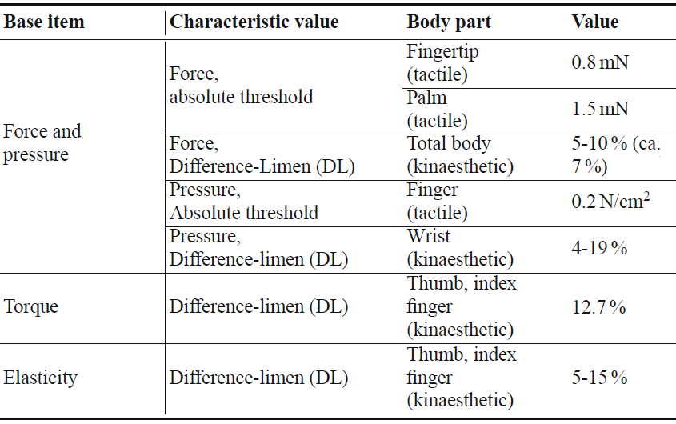

人的部分感知能力特性
DL: 差别阈限, 能引起可感知差别的刺激物理强度的最小变化, just-noticeable difference, JND

Slide 9
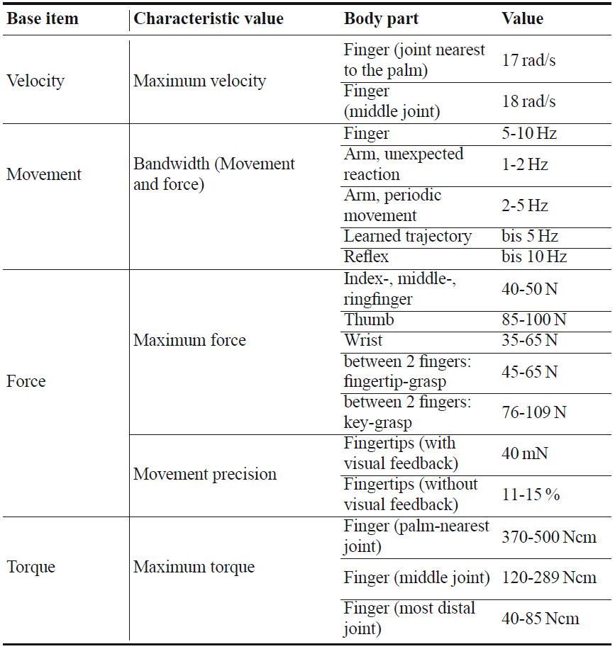
人的部分感知能力特性

Slide 10
传感器的组成与分类
传感器的应用实例

Slide 11
0.1
传感器的组成与分类
内容提纲
0.2
传感器的作用与地位
0.3
传感器的发展动向
0.4
检测技术的定义
0.5
检测技术的作用
本章要点

Slide 12
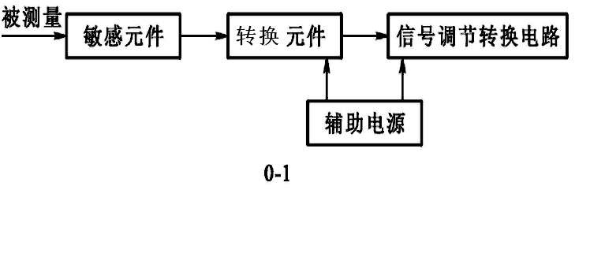
0.1
传感器的组成与分类
传感器的定义
GB/T 7665-2005：传感器是能感受规定的被测量并按照一定规律转换成可用输出信号的器件或装置，通常由敏感元件和转换元件组成。
Transduction element
电量
Sensing element
图0-1 传感器的组成方框图

Slide 13
0.1
传感器的组成与分类
敏感元件是直接感受被测量的部分，转换元件是能将敏感元件输出转换为适于传输和测量的电信号的部分。
常见的信号调节与转换电路有放大器、电桥、振荡器、电荷放大器等，它们分别与相应的传感器配合。
Transduction element
电量
Sensing element
图0-1 传感器的组成方框图

Slide 14
0.1
传感器的组成与分类
例：
若需测量一辆直线运动汽车的加速度（规定的被测量），可设计如下的简单实验装置。
转换元件
敏感元件
输出
-
+
转换电路

Slide 15
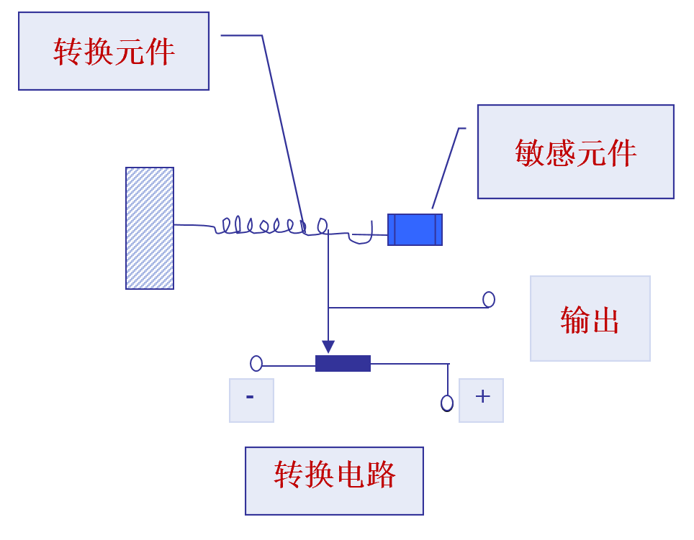
0.1
传感器的组成与分类
被测量
电量
敏感元件
转换
元件
转换 电路
加速度
力
位移
电量
砝码
m
弹簧
k
转换 电路
a
ma
v•ma/kL
ma/k

Slide 16
0.1
传感器的组成与分类
传感器的分类：
按输入量: 位移传感器、速度传感器、温度传感器、压力传感器等
按工作原理: 电阻式、电容式、电感式、压电式、热电式等
按物理现象: 结构型传感器、特性型传感器
按能量关系: 能量转换型传感器、能量控制传感器
按输出信号: 模拟式传感器、数字式传感器

Slide 17
0.2
传感器的作用与地位
传感器处于研究对象与测试系统的接口位置，即检测与控制系统之首。
因此，传感器成为感知、获取与检测信息的窗口。一切科学研究与自动化生产过程需要的信息，都要通过传感器获取，并通过它转换为容易传输与处理的电信号。所以，传感器技术一直是当今世界各国重点发展的高新技术，备受重视。

Slide 18

0.3
传感器技术的发展动向
开展基础研究
发现新现象
开发新材料
采用微细加工技术
研究多功能集成传感器
智能化传感器
新一代航天传感器
仿生传感器
1922年，Herber Joseph利用阴极射线示波器在肌肉活动中观察到了生物电信号变化，并因此获得了诺贝尔奖
2009年，高锟因其对光纤事业的重要贡献，获得了当年的诺贝尔物理学奖
电子皮肤/
触觉传感器

Slide 19
0.4
检测技术的定义
检测技术属于信息科学的范畴，与计算机技术、自动控制技术和通信技术构成完整的信息技术学科。
测量是指确定被测对象属性量值为目的的全部操作。
测试是具有试验性质的测量，可以理解为测量和试验的综合。

Slide 20
0.5
检测技术的作用
客观世界的一切物质都以不同形式不断地运动着。运动着的物质是以一定的能量或状态表现出来的，这就是信号。人们为了认识物质世界，就必须寻找表征物质运动的各种信号以及信号与物质运动的关系。
工业生产领域
科学研究领域
人们的日常生活中

Slide 21
0
本章要点
检测技术的作用
传感器的定义、组成、分类
传感器的作用和地位
传感器技术的发展动向
检测技术的定义
检测技术的作用

